Slide 1
«Волшебные слова»
(многозначные слова)

Slide 2
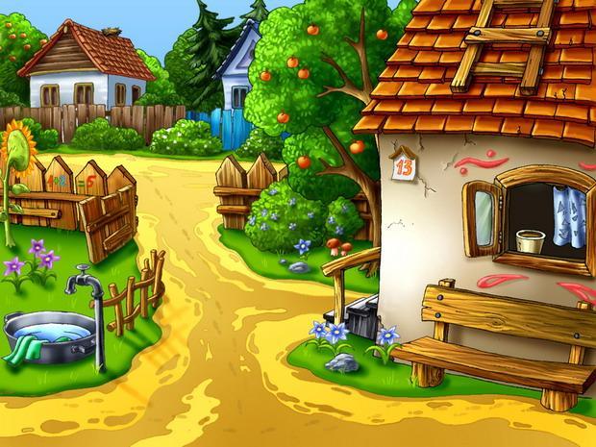
Это город Словарик. Здесь живут слова.
Давайте с ними познакомимся!
Это слова – близнецы.
Они похожи, как две капли воды.
Одинаково их пишут, одинаково их слышат.
Но обозначают они разные предметы.

Slide 3
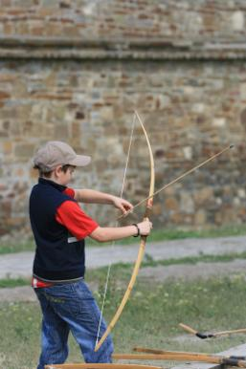
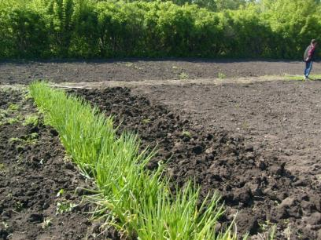
Лук
Взял я лук, одну стрелу,
Натянул я тетиву.
Ты лети моя стрела
В голубые небеса!
Прилетела в огород,
Где на грядке
лук растёт.

Slide 4
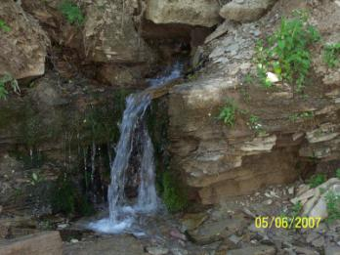
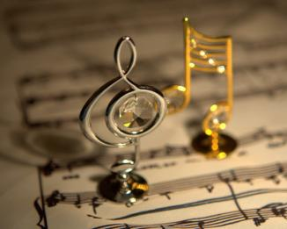
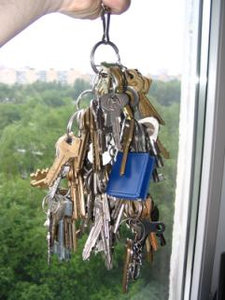
Ключ
Много есть ключей:
Ключ – родник
среди камней,
Ключ –
скрипичный,
завитой,
И обычный ключ дверной.

Slide 5
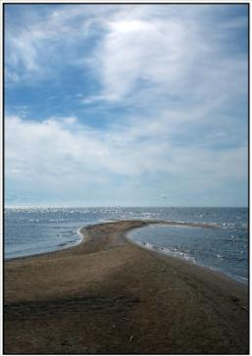
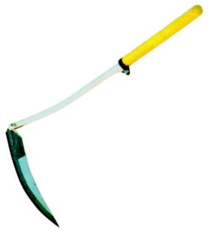
Коса
Право, я причёска – чудо.
Заплести меня не худо.
На лугу с шипеньем
острым
Управляюсь с
сенокосом.
В воду я вдаюсь
полоской
Узкой, серенькой и
плоской.
Коса
Песчаная коса
Коса

Slide 6
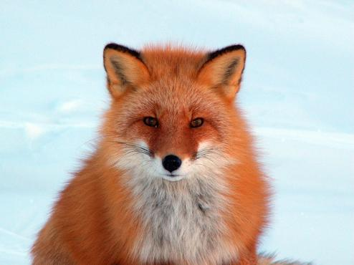
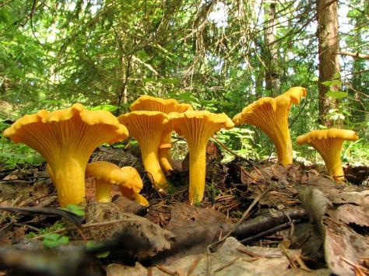
Лисичка
Суслик выскочил из норки
И спросил у рыжей норки:
Где вы были?
У лисички.
Что вы ели там?
Лисички.

Slide 7
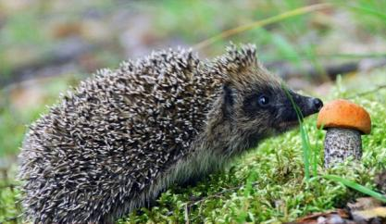
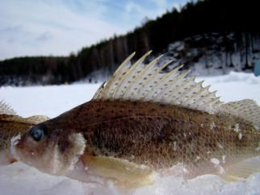
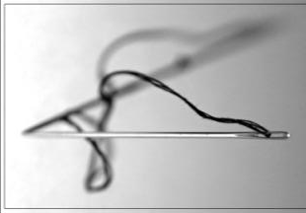
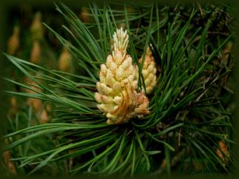
Иголка
Есть иголки у ежа.
И, конечно, у ерша.
У сосны и ёлки
Тоже есть иголки.
Это швейная игла.
Всем одежду шьёт она.

Slide 8
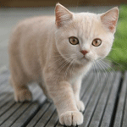
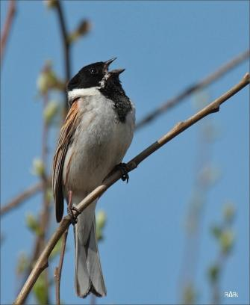
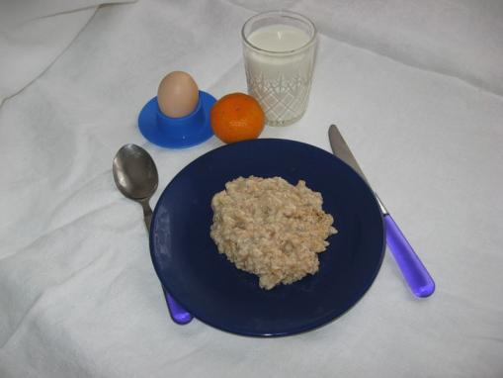
Овсянка
Вот этой овсянки не хочется киске.
(Вот этой овсянки, которая в миске).
Какой же овсянки она захотела?
Не той ли, что мимо сейчас пролетела.

Slide 9
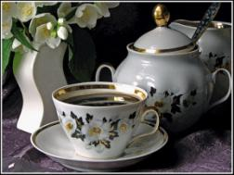
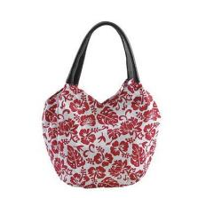
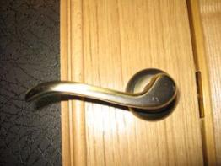
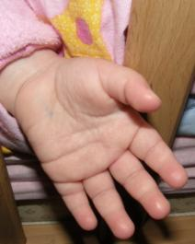
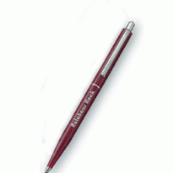
Ручка
У кого или чего есть «ручка»?
У чашки,
у двери,
у сумки,
А этой ручкой я пишу,
Буквы новые учу.
у малыша.

Slide 10
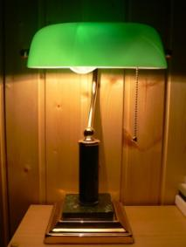
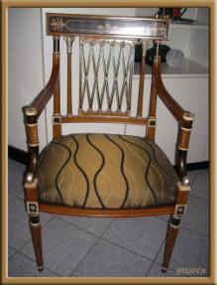
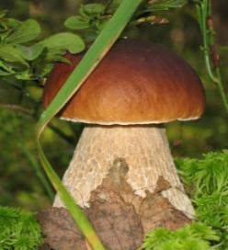
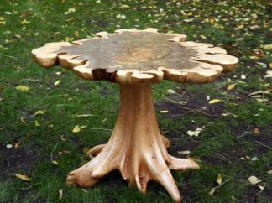
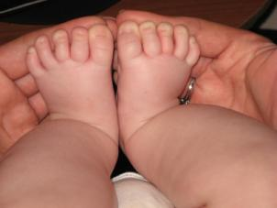
Ножка
У кого или чего есть «ножка»?
у гриба,
У лампы,
у кресла,
у малыша,
у стола.

Slide 11
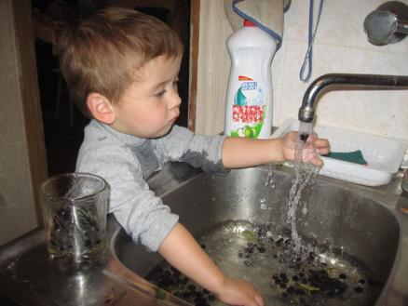
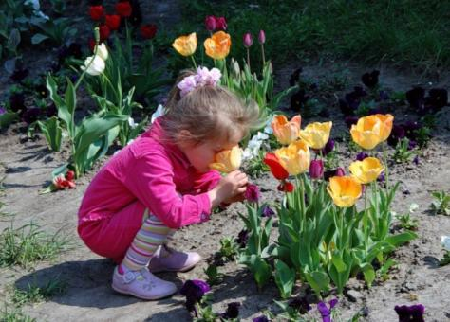
Разбить
Вечером девочка Мила
В садике клумбу разбила.
Брат её, мальчик Иван
Тоже разбил…стакан!

Slide 12
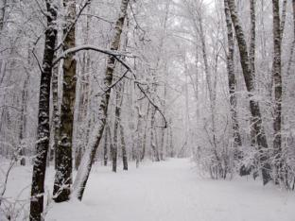
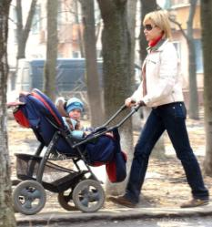
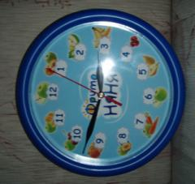
Идёт:
снег
дождь
человек
время

Slide 13
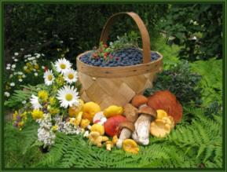
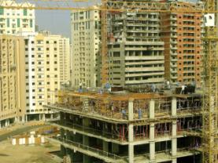
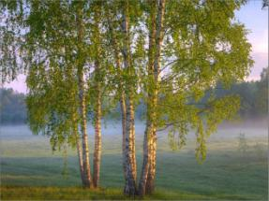
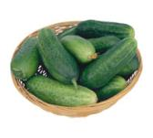
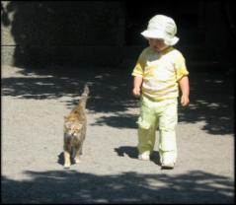
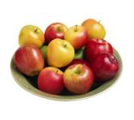
Растёт:
ягоды, грибы, цветы
дом (строится)
дерево
овощи,
фрукты
дети, животные

Slide 14
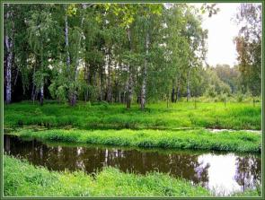
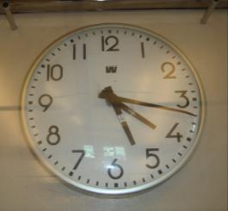
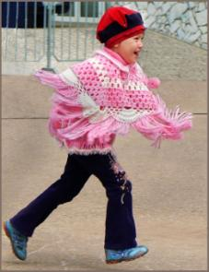
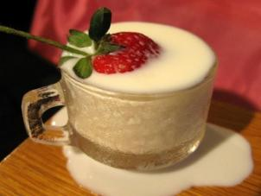
Бежит:
река
время
человек
молоко

Slide 15
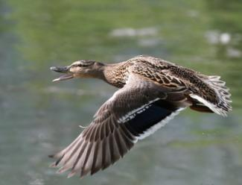
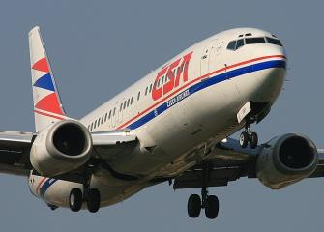
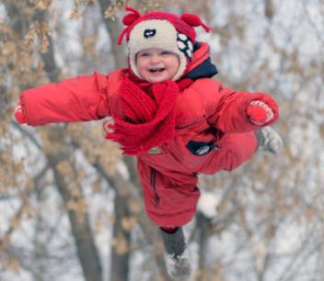
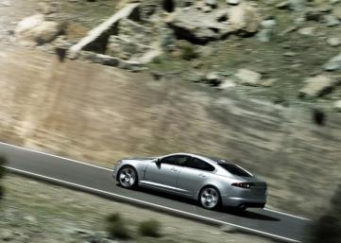
Летит:
самолёт
птица
машина (очень быстро едет)
человек (падает)

Slide 16
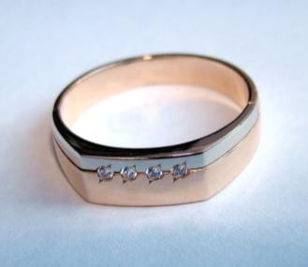
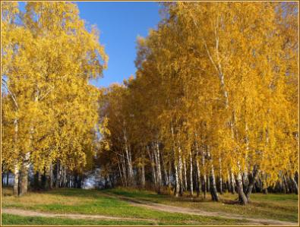
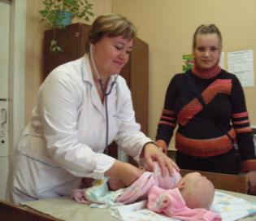
Золотой
Стало вдруг
светлее вдвое,
Двор весь
в солнечных лучах.
Это платье золотое
У берёзы на плечах.
Говорят, у мамы
Руки не простые.
Говорят, у мамы
Руки золотые!
Колечко, колечко,
Выйди на
крылечко!
А колечко
не простое –
Золотое!

Slide 17
А теперь давайте поиграем!
Игра «Заселяем дом»
Вот стоит высокий дом,
Новоселье скоро в нём.
Ты подумай, не спеши,
И жильцов в дом
засели!
В этом доме живут…
«ручки».

Slide 18
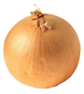
Игра «Найди пару»
(предметам в левой колонке найдите пару в правой колонке)
Ура!!!

Slide 19
Игра «Что лишнее?»
Всё это «летит». Уберите лишнее.

Slide 20
Игра «Отгадай слово»
Что это?
И
Г
О
Л
К
А

Slide 21
Игра «Отгадай слово»
Что делает?
И
Д
Ё
Т

Slide 22
Посмотри
внимательно!
Не торопись!

Slide 23
Конец
Презентацию составила Щедрова Е.В.,
воспитатель МДОУ №16 «Росинка»
г.Северодвинск
Фотографии, клипарт, анимация с сайтов:
www.Яндекс.ru
www.Lenagold.ru
www.animashky.ru

